Slide 1


Slide 2






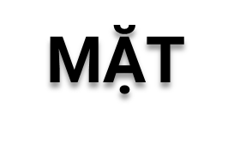


1.
2.
3.

Slide 3

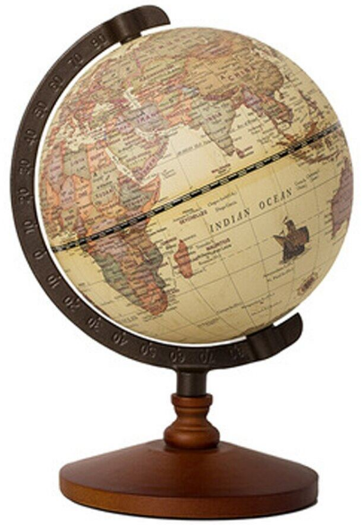
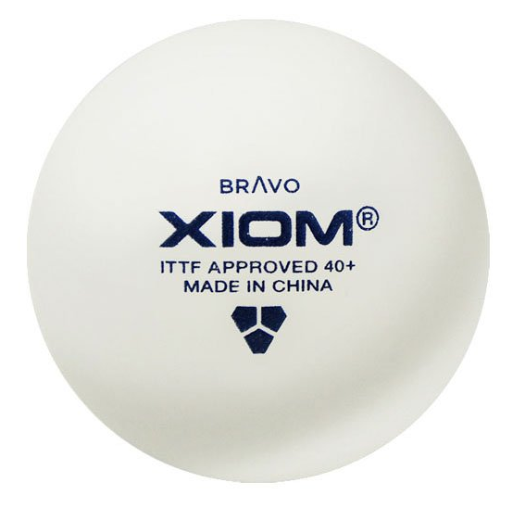

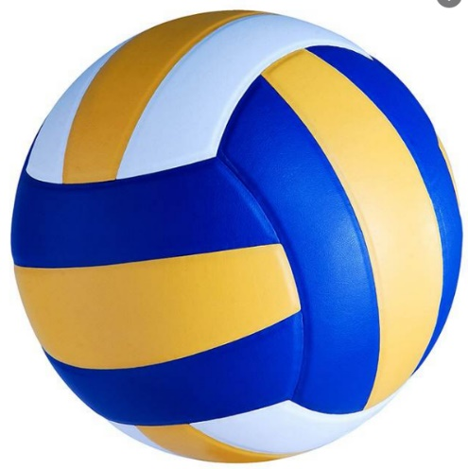
Trong thực tế cuộc sống hằng ngày chúng ta thường thấy hình ảnh của mặt cầu thông qua hình ảnh bề mặt của quả bóng bàn, viên bi, mô hình quả địa cầu, quả bóng chuyền …
Vậy mặt cầu có những tính chất hình học nào ?

Slide 4

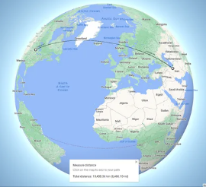

Bằng ứng dụng Google Maps, thực hiện phép đo khoảng cách trên bề mặt Trái Đất từ vị trí 10°N, 15°E đến vị trí 80°N, 70°E ta sẽ được khoảng cách 8271,74 km (H.5.40). Cơ sở toán học cho việc thiết lập phần mềm tính công thức khoảng cách trên bề mặt Trái Đất là gì?
Cơ sở toán học nào có thể cho phép ta
thiết lập được phần mềm tính công thức khoảng cách trên bề mặt Trái Đất, ta sẽ cùng
nhau đi tìm hiểu bài học hôm nay.
H.5.40
Đo khoảng cách trên bề mặt Trái Đất
bằng Google Maps

Slide 5



Mặt cầu tâm I bán kính R (R > 0) là tập các điểm trong không gian cách I một khoảng bằng R.
Điểm M nằm trên mặt cầu (S) nếu IM = R. Điểm M nằm trong mặt cầu (S) nếu IM < R. Điểm M nằm ngoài mặt cầu (S) nếu IM > R
Trong không gian Oxyz, cho mặt cầu (S) tâm I(a; b; c) bán kính R (H.5.41). Khi đó, một điểm M(x, y, z) thuộc mặt cầu (S) khi và chỉ khi toạ độ của nó thoả mãn điều kiện gì?
H.5.41

Slide 6



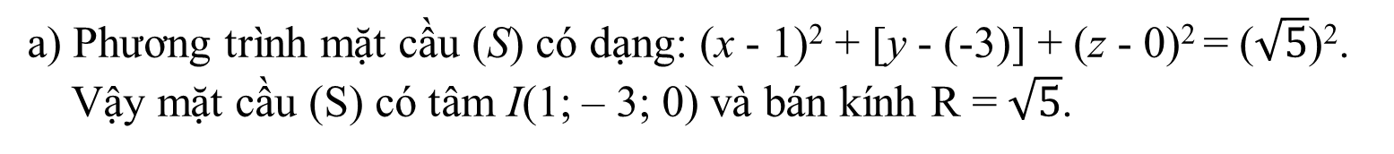
Trong không gian Oxyz, cho mặt cầu (S) tâm I(a; b; c) bán kính R có phương trình
+ M(x, y, z) nằm trong mặt cầu (S) nếu
++ M(x, y, z) nằm ngoàitrong mặt cầu (S) nếu
Trong không gian Oxyz, cho mặt cầu (S) có phương trình (x - 1)² + (y + 3)² + z² = 5.
a) Xác định tâm và bán kính của (S).
b) Hỏi gốc toạ độ O(0; 0; 0) nằm trong, nằm ngoài hay thuộc mặt cầu (S)?
a) Phương trình mặt cầu (S) có dạng: (x - 1)² + [y - (-3)] + (z - 0)² = ($\sqrt{5}$)².
Vậy mặt cầu (S) có tâm I(1; – 3; 0) và bán kính R = $\sqrt{5}$.
b) Ta có OI² = 10 > 5 = R². Do đó, gốc toạ độ O(0; 0; 0) nằm ngoài mặt cầu (S).

Slide 7


Trong không gian Oxyz, cho mặt cầu (S) có phương trình
a) Xác định tâm và bán kính của (S).
b) Hỏi điểm M(2; 0; 1) nằm trong, nằm ngoài hay thuộc mặt cầu (S)?
Tâm của mặt cầu là bán kính của mặt cầu
nên điểm M nằm ngoài mặt cầu.

Slide 8


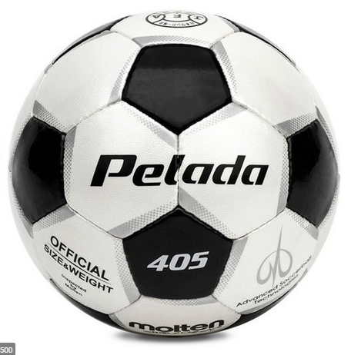
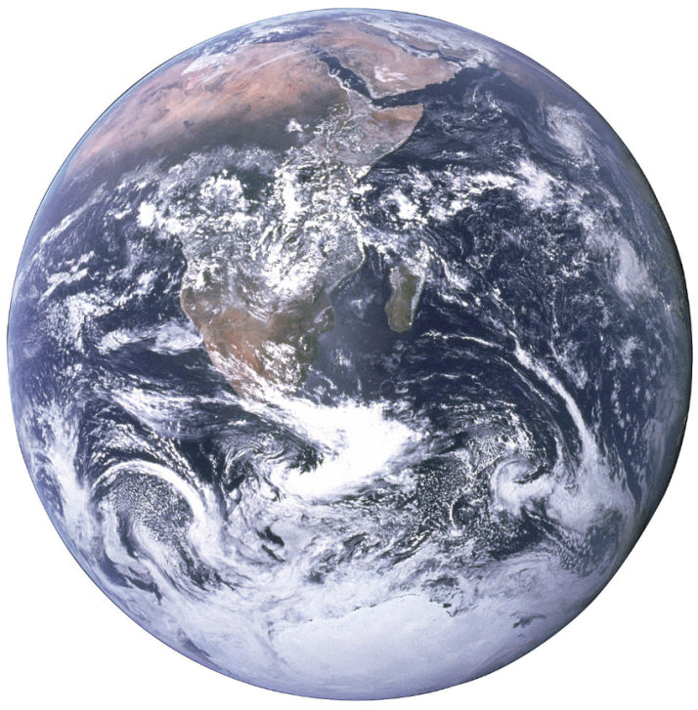
Mặt cầu: Bên trong rỗng Ví dụ: quả bóng đá quả bóng chuyền...
Khối cầu: bên trong đặc Ví dụ: Quả đất Viên bi …

Slide 9




Trong không gian Oxyz, viết phương trình mặt cầu (S) trong các trường hợp sau:
2
a) Tâm , bán kính
b) Đường kính AB, với A(1; 2; 1) và B(3; 1; 5).
b) Đoạn thẳng AB có trung điểm là
Mặt cầu (S) có tâm J và bán kính có phương trình

Slide 10



Trong không gian Oxyz, viết phương trình mặt cầu (S) trong các trường hợp sau:
a) Tâm là gốc toạ độ, bán kính R = 1.
b) Đường kính AB, với A(1;-1; 2), B(2; -3;-1).
a) Phương trình mặt cầu tâm O(0;0;0) bán kính R = 1 là
b) Mặt cầu đường kính AB có tâm là trung điểm I của AB, ta có
bán kính là Phương trình mặt cầu đường kính AB là

Slide 11
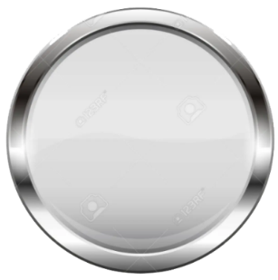




Trong không gian Oxyz, cho (S) là tập hợp các điểm M(x; y; z) có toạ độ thoả
mãn phương trình: x² + y² + z² – 2x + 4y – 6z – 2 = 0.
Chứng minh (S) là một mặt cầu. Xác định tâm và tính bán kính của mặt cầu đó.
3
Ta viết lại phương trình đã cho dưới dạng:
hay
Vậy (S) là mặt cầu có tâm I(1; 2; 3) và bán kính R = 4.
Trong không gian Oxyz, cho (S) là tập hợp các điểm M(x; y; z) có toạ độ thoả
mãn phương trình: x² + y² + z² – 4x + 6y – 12 = 0 (1).
Chứng minh (S) là một mặt cầu. Xác định tâm và tính bán kính của mặt cầu đó.
Tương tự VD3, ta có
Vậy (S) là mặt cầu có tâm I(2; – 3; 0) và bán kính R = 5.

Slide 12

Với a, b, c, d
là phương trình mặt cầu (S) khi và chỉ khi
Khi đó, (S) có tâm I(a; b; c) và bán kính
Trong không gian Oxyz, phương trình nào trong các phương trình sau là phương trình của một mặt cầu? Xác định tâm và tính bán kính của mặt cầu đó.
4
a) Ta có a² + b² + c² - d < 0. Nên (1) không phải là phương trình của một mặt cầu.
b) Ta có a² + b² + c² - d =12 > 0. Nên (2) là phương trình của một mặt cầu.
Tâm và bán kính
c) (3) không phải là phương trình của một mặt cầu.

Slide 13




Trong không gian Oxyz, mặt cầu (S) có phương trình:
Xác định tâm, tính bán kính của (S).
Ta có
nên mặt cầu có tâm là
bán kính

Slide 14
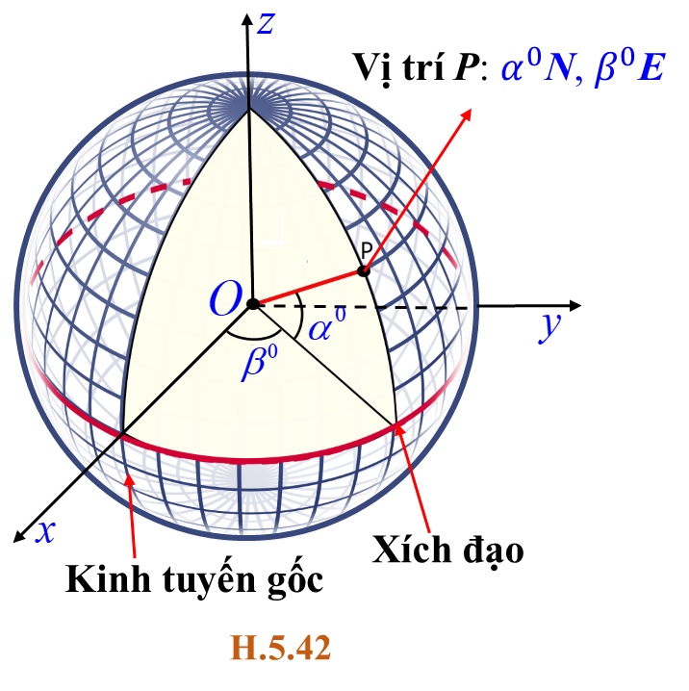
Trong mô hình toán học, bề mặt Trái Đất là mặt cầu bán kính 6371 km. Mỗi kinh tuyến là một nửa đường tròn có đường kính là trục của Trái Đất.
Mặt phẳng chứa kinh tuyến gốc chia Trái Đất làm hai nửa là bán cầu Đông và bán cầu Tây, nước ta nằm ở bán cầu Đông. Kinh độ của một điểm P trên bề mặt Trái Đất là số đo của góc nhị diện có hai mặt tương ứng chứa kinh tuyến gốc và kinh tuyến (H.5.42)
Trong bài học này, ta xét Trái Đất trong không
gian Oxyz như (H.5.42). Như vậy, bề mặt Trái
Đất có phương trình: x² + y² + z² = 1.
Nếu biết vĩ độ và kinh độ của một vị trí trên mặt đất thì toạ độ của nó trong không gian cũng dễ dàng được xác định và ngược lại.

Slide 15
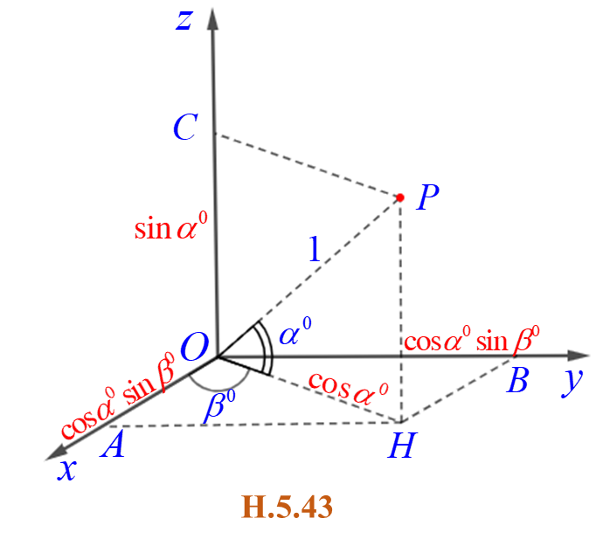
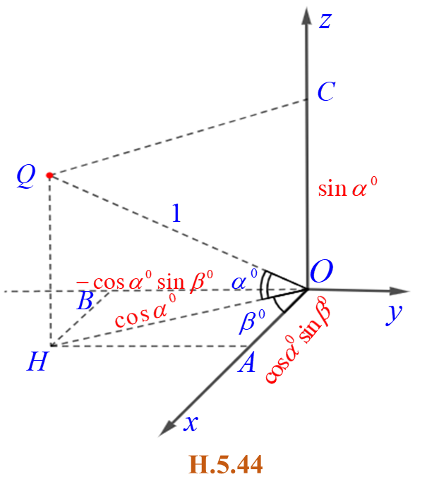
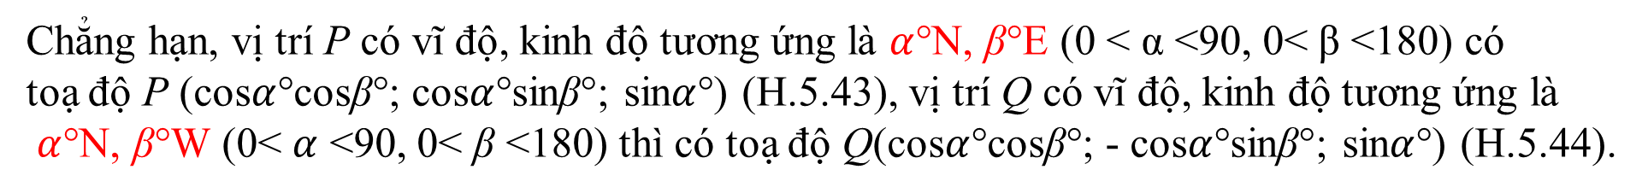
Chẳng hạn, vị trí P có vĩ độ, kinh độ tương ứng là $α$°N, β°E (0 < α <90, 0< β <180) có
toạ độ P (cos$α$°cosβ°; cos$α$°sinβ°; sin$α$°) (H.5.43), vị trí Q có vĩ độ, kinh độ tương ứng là
$α$°N, β°W (0< $α$ <90, 0< β <180) thì có toạ độ Q(cos$α$°cosβ°; - cos$α$°sinβ°; sin$α$°) (H.5.44).

Slide 16


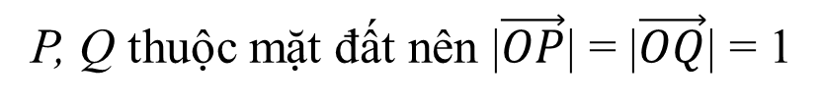
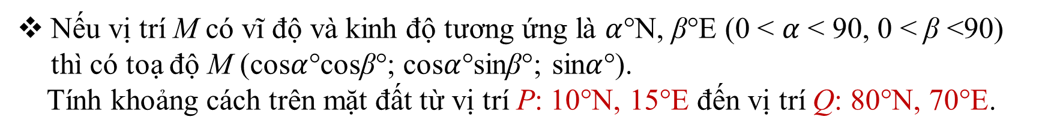
Nếu vị trí M có vĩ độ và kinh độ tương ứng là $α$°N, β°E (0 < $α$ < 90, 0 < β <90) thì có toạ độ M (cos$α$°cosβ°; cos$α$°sinβ°; sin$α$°).
Tính khoảng cách trên mặt đất từ vị trí P: 10°N, 15°E đến vị trí Q: 80°N, 70°E.
Ta có P(cos10°cos15°; cos10°sin15°; sin10°), Q(cos80°cos70°; cos80ºsin70°; sin80°).
$\vec{OP}$ = (cos10°cos15°; cos10°sin15°; sin10°), $\vec{OQ}$ = (cos80°cos70°; cos80°sin70°; sin80°).
P, Q thuộc mặt đất nên |$\vec{OP}$| = |$\vec{OQ}$| = 1
Mặt khác, đường tròn tâm O đi qua P, Q có bán kính 1 và chu vi là 2$π$,
nên cung nhỏ của đường tròn đó có độ dài xấp xỉ bằng
Do 1 đơn vị dài trong không gian Oxyz tương ứng với 6 371 km trên thực tế, nên khoảng
cách trên mặt đất giữa hai vị trí P, Q xấp xỉ bằng 1,2983.6 371 = 8271,4693 (km).

Slide 17


Tính khoảng cách trên mặt đất từ vị trí A là giao giữa kinh tuyến gốc với xích đạo đến vị trí B: 45°N, 30°E.
Ta có
Độ dài cung AB là

Slide 18


Slide 19


Trong không gian Oxyz,
xác định tâm và bán kính của mặt cầu (S) có phương trình
5.25
5.26
Trong không gian Oxyz,
viết phương trình của mặt cầu (S) có tâm I(-2; 0; 5)
và bán kính R = 2.
Phương trình mặt cầu là

Slide 20
5.27
Trong không gian Oxyz, viết phương trình của mặt cầu (S) có tâm I(0; 3; – 1) và có bán kính bằng khoảng cách từ I đến mặt phẳng (P): 3x + 2y - z = 0.
Bán kính mặt cầu là
Phương trình là
5.28
Trong không gian Oxyz, Trong không gian Oxyz, cho mặt cầu
(S) : x² + y² + z² + 2x - 2y + 8z - 18 = 0. Xác định tâm, tính bán kính của (S).
Tâm của (S) là bán kính của (S) là

Slide 21

Trong không gian Oxyz, phương trình nào trong các phương trình sau là phương trình mặt cầu? Xác định tâm và tính bán kính của mặt cầu đó.
5.29
a) x² + y² + z² - 2x - 5z + 30 = 0 (1);
b) x² + y² + z² - 4x + 2y - 2z = 0 (2);
c) x³ + y + z³ - 2x + 6y – 9z - 10 = 0 (3);
d) x² + y² + z² + 5 = 0 (4).
a) Ta có nên (1) không phải là phương trình mặt cầu.
b) Ta có
Nên (2) là phương trình mặt cầu có tâm bán kính
c) (3) là phương trình bậc 3 nên không phải là phương trình mặt cầu.
d) Ta có nên (4) không phải là phương trình mặt cầu.

Slide 22
Trong không gian Oxyz, một thiết bị phát sóng đặt tại vị trí A(2; 0; 0). Vùng phủ sóng của thiết bị có bán kính bằng 1. Hỏi vị trí M(2; 1; 1) có thuộc vùng phủ sóng của thiết bị nói trên hay không?
5.30
Vùng phủ sóng là những điểm trong mặt cầu và thuộc mặt cầu có phương trình
Ta thấy nên M nằm ngoài mặt cầu có phương trình trên.
Do đó điểm M nằm ngoài vùng phủ sóng.

Slide 23
